Slide 1
משק המים בישראל 2019

Slide 2

תמונה זו מאת מחבר לא ידוע ניתן ברשיון במסגרת CC BY-SA

Slide 3

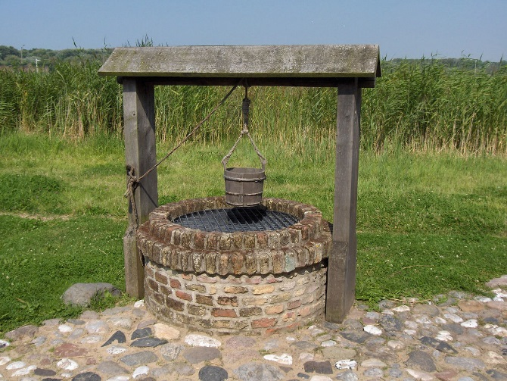
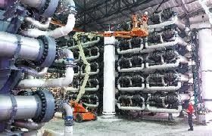
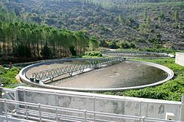
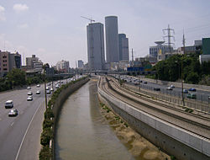
מקורות המים בישראל
מים שפירים
מים אחרים

Slide 4
כמה.... ?
כמה גשם יורד ?
כמה נשאר לנו ?
כמה נותנת לנו ההתפלה ?
כמה לוקח משק הבית ?
כמה לוקחת התעשייה ?
כמה לוקחת החקלאות ?
כמה עולה לנו המים ? לחקלאות , לבית ,לעיר
כמה עולה בקבוק מים ?

Slide 5
כמויות גשמים :
כמה מים יורדים מהשמיים?
בשנה ממוצעת בישראל יורדים גשמים בכמות של כ- 7 מיליארד מ"ק (מ"ק אחד שווה 1000 ליטר). אבל מתוך הכמות הזאת פחות משליש נאסף במאגרי המים העיליים (אגמים) והתחתיים (מי תהום). רוב המים (כ-70%) מתאדים או נספגים בצמחייה, רבע מהכמות מחלחלת למי התהום, והשאר (חלק קטן מאד – רק 5%) זורם בנחלים.
2.3 מיליארד מחלחלים למי תהום ולמאגרי מים קטנים וגדולים המים הללו אינם זמינים לשימוש מיידי

Slide 6
כמה נשאר לנו ?
הדרך שלנו להגיע למים העילאיים ( כינרת , נחל הדן ) והתחתיים ( אקוויפר החוף ואקוויפר ההר ) היא באמצעות שאיבה .
היקף השאיבה מהאקוופירים היא של כ 500 מיליון מ"ק בשנה
נוסיף לזה מנחלים עוד כ 200 מיליון מ"ק בשנה
התפלה כ 600 מיליון מ"ק בשנה
סה"כ מים שפירים כ 1,300 מיליון מ"ק בשנה

Slide 7
כמה אנחנו צריכים ?
היקף צריכת המים מכל הסוגים בישראל הוא של כ 2,200 מיליון מ"ק בשנה
משק הבית כ 860 מיליון מ"ק
תעשייה כ 200 מיליון מ"ק
החקלאות כ 1,100 מיליון מ"ק = ( 400 מיליון שפירים + 500 מיליון קולחים +
200 מיליון מי שיטפונות ומים מליחים )
הטבע כ 40 מיליון מ"ק
סה"כ כ 2,200 מיליון מ"ק

Slide 8
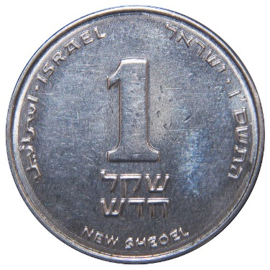
כמה עולה לנו לבית ?
עלות המים למנהל התאגיד העירוני :
ממוצע של 2.5 ₪ למ"ק רכישת מים ממקורות
עלות המים לאזרח כולל עלויות הביוב :
תעריף מוכר :6.608 ₪ למ"ק עד צריכה של 3.5 מ"ק בחודש לאדם
מעל התעריף המוכר :12.443ש"ח למ"ק מעל צריכה של 3.5 מ"ק חודש ...
עלות המים לראש העיר לצרכי גינון :
תעריף מוכר : 6.931 ₪ למ"ק
מעל התעריף המוכר :10.397 ₪ למ"ק
כל המחירים כוללים מע"מ
תמונה זו מאת מחבר לא ידוע ניתן ברשיון במסגרת CC BY-SA

Slide 9
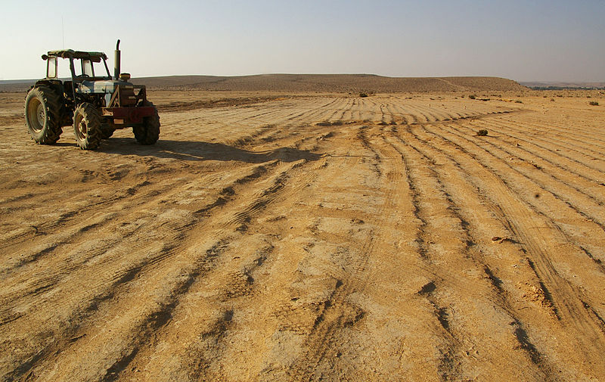
כמה עולים המים לחקלאות ?
תעריפי המים לחקלאות :
מוכר : 1.83 ₪ למ"ק
מעל לכמות המוכרת :2.84 ₪ למ"ק
הכמות המוכרת נקבעת על פי הקצאות המים שנותן משרד החקלאות
תמונה זו מאת מחבר לא ידוע ניתן ברשיון במסגרת CC BY

Slide 10
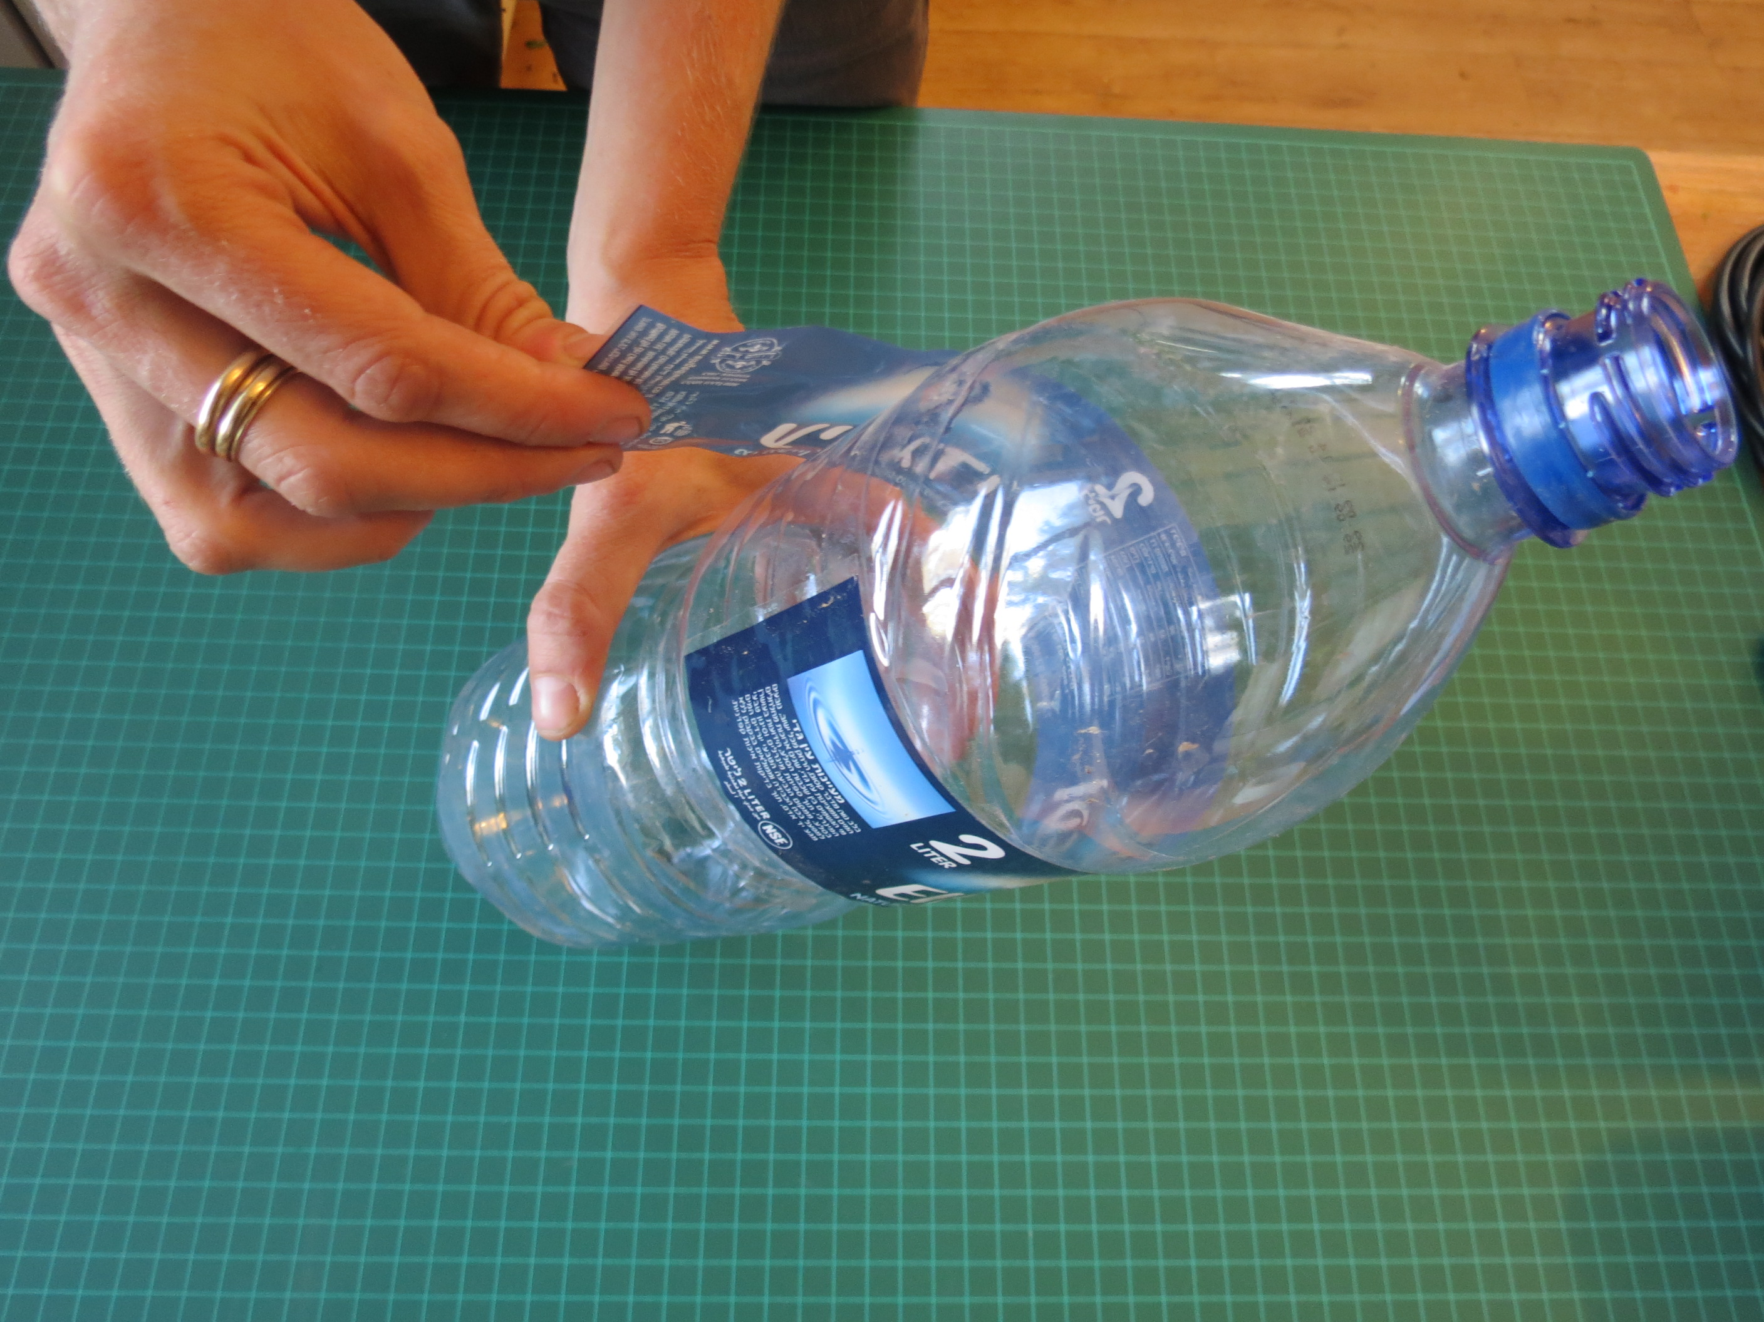
כמה עולה בקבוק מים ?
עלות של מי עין גדי כ 12 ₪ ל 12 ליטר
מכאן שעולה לנו 1 ₪ לליטר
מכאן ש 1,000 ₪ = ל 1 מ"ק
מזכיר לכם שהתעריף ל 1 מ"ק הוא 6.608 ₪
אז למה לקנות בקבוקי מים ?
תמונה זו מאת מחבר לא ידוע ניתן ברשיון במסגרת CC BY-SA

Slide 11
כמה צורך אדם לבית ?
צריכה ממוצעת לאדם היא כ 150 ליטר ליממה
שהם כ 4.5 מ"ק לחודש , כמות מוכרת היא 3.5 מ"ק לחודש .
סה"כ צריכה לבית של כ 500 מיליון מ"ק וההפרש של כ 360 מיליון מ"ק הוא לגינון הציבורי .

Slide 12
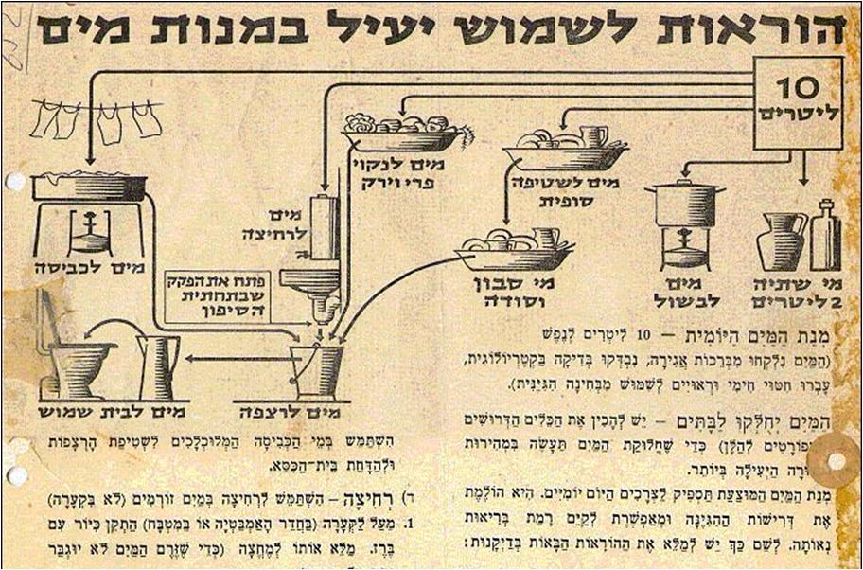
אז חסר מים או לא ?
תמונה זו מאת מחבר לא ידוע ניתן ברשיון במסגרת CC BY-SA

